Slide 1

Django/ CSS/Bootstrap/HTML5/Linode
START: 25.01.2024
Kurs Notları

Slide 2
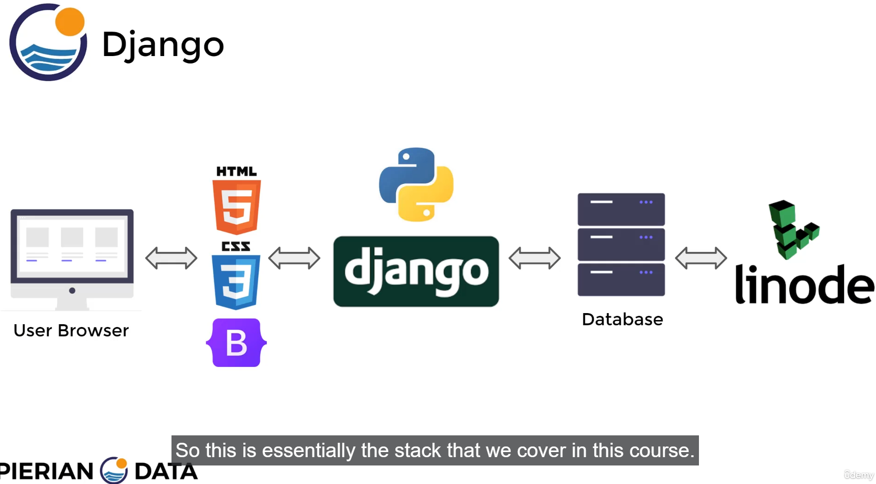

Slide 3
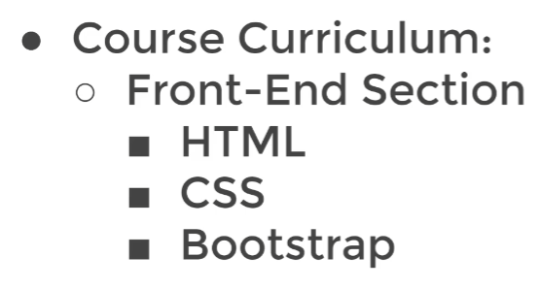
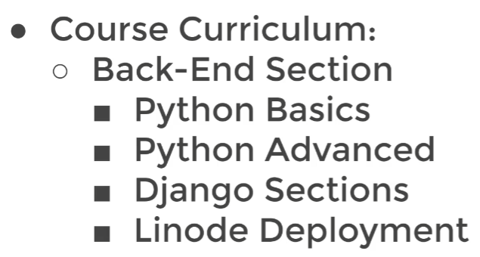

Slide 4
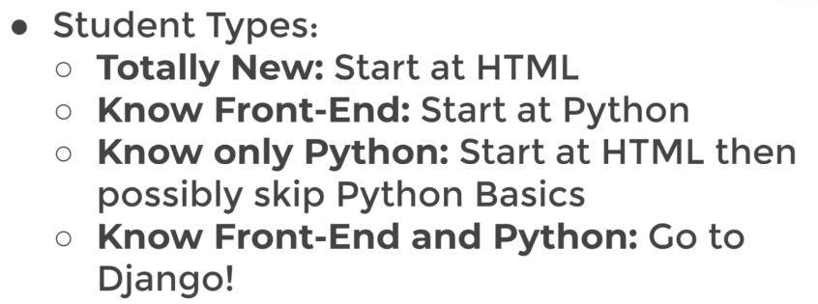

Slide 5
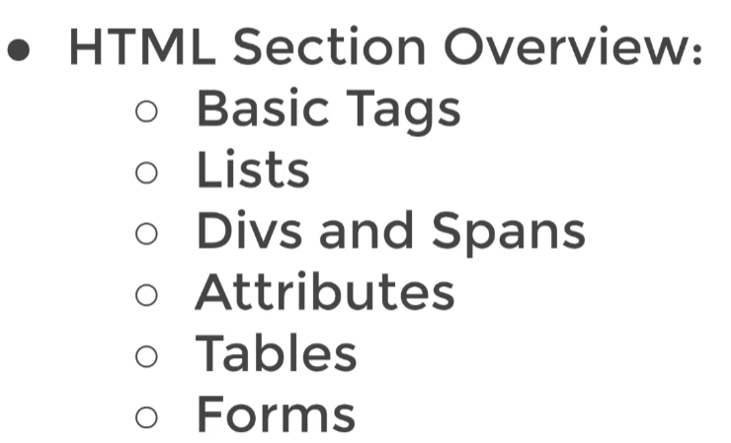

Slide 6
Log Book
25.01.2024: Visual Studio Code yüklendi (V1.85.2)
Command prompt aç
C:\ALL_FILES\CODING\GitHub\MarkovMarkowitz\DJANGO>pip install django
Create new file myfile.py
Django ile HTML tagler ve içerikler yaratacağız.

Slide 7
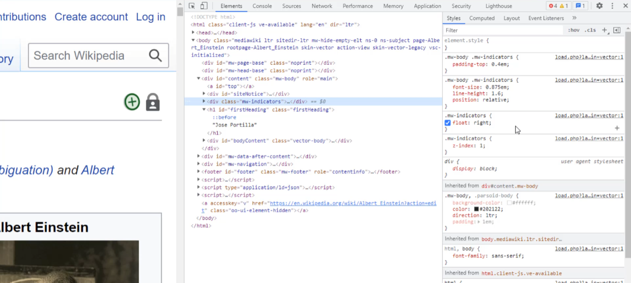
Web page
HTML
CSS
ile styling

Slide 8
Log Book
25.01.2024: Visual Studio Code yüklendi (V1.85.2)
Command prompt aç
C:\ALL_FILES\CODING\GitHub\MarkovMarkowitz\DJANGO>pip install django
Create new file myfile.py
Django ile HTML tagler ve içerikler yaratacağız.

